Slide 1
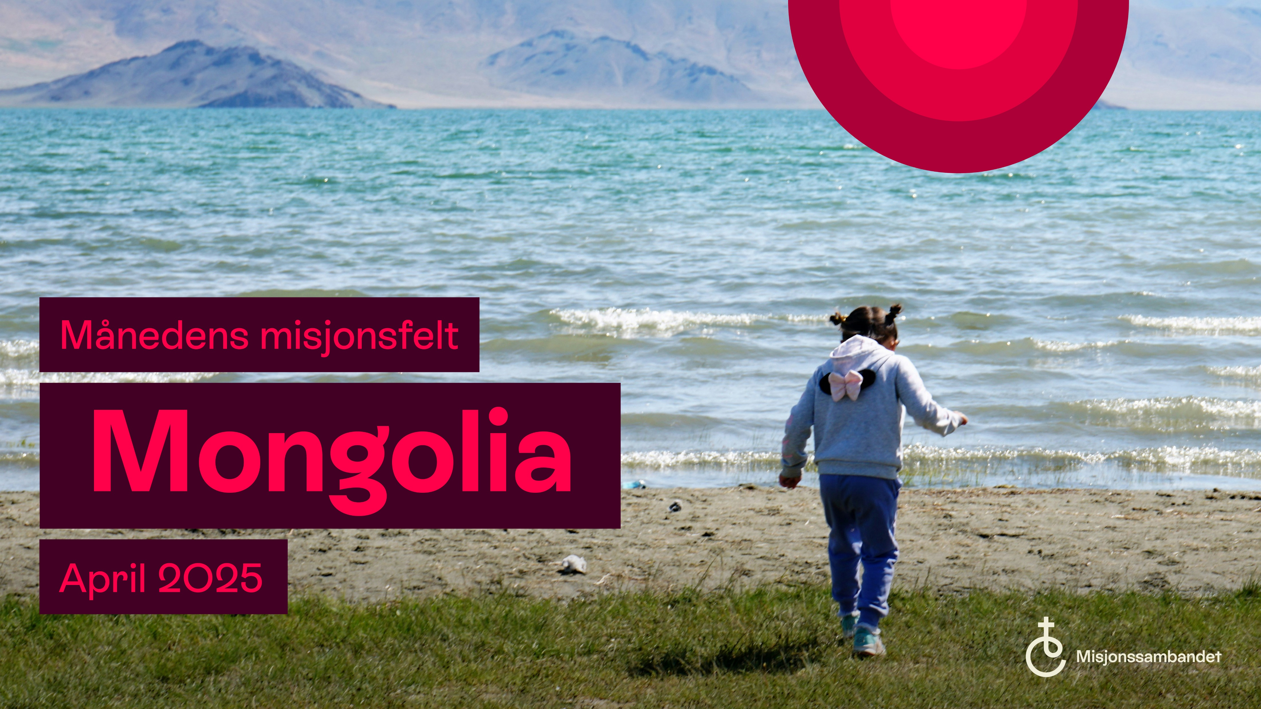

Slide 2
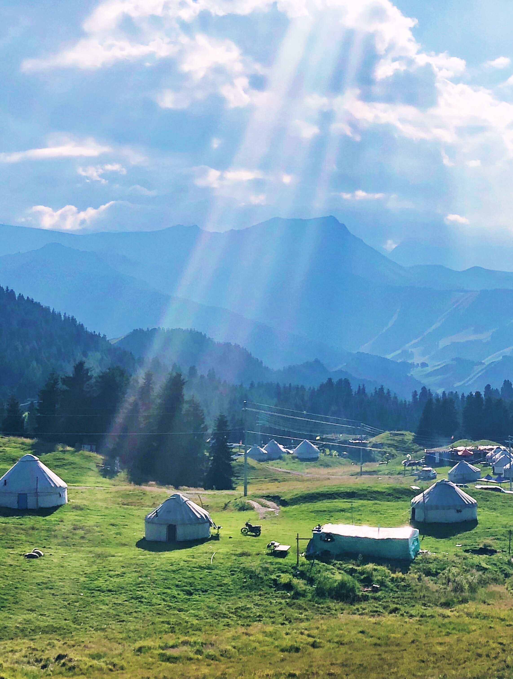
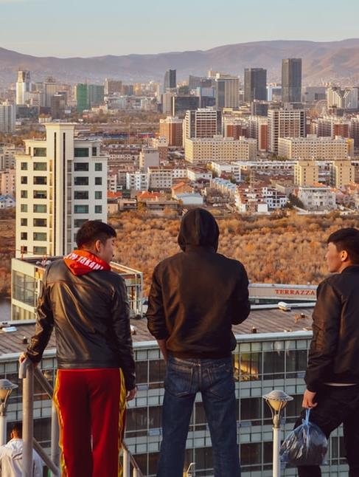
Kort om Mongolia
Mongolia har ca 3 millioner innbyggere og er en av verdens største innlandsstater.
Grunnet høy urbanisering har landet stor arbeidsledighet.
Den mongolske kirken ble startet på 90-tallet og er fortsatt en ung kirke.
Notes:
Mongolia

Slide 3
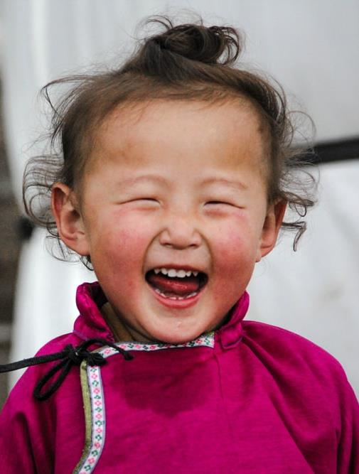
Dette støtter du
Utdanne kristne ledere i Mongolia.
Styrke og støtte den mongolske kirken.
Øke rettigheter og livskvaliteten til barn med funksjonsnedsettelse.
Bedre oppvekstvilkår til barn og ungdom gjennom aktivitetsparker.
Notes:
Monglia

Slide 4
Bønneemner
Be for Grandhagen aktivitetspark, og alle barn, ungdom og foreldre som besøker parken. Be om at dette kan være et sted som gjør Jesus kjent gjennom ord og handling.
Be for arbeidet vi har for barn med funksjonsnedsettelser. Be for barna og familiene og om at livet blir bedre for dem. Be også om visdom for alle som arbeider med dette temaet i barnehager, skoler og myndigheter.
Be for alle som sprer evangeliet i Mongolia, be for kirken, kristne ledere, forkynnere og utsendingene med deres familier. Be om styrke, glede og visdom i tjenesten.

Slide 5
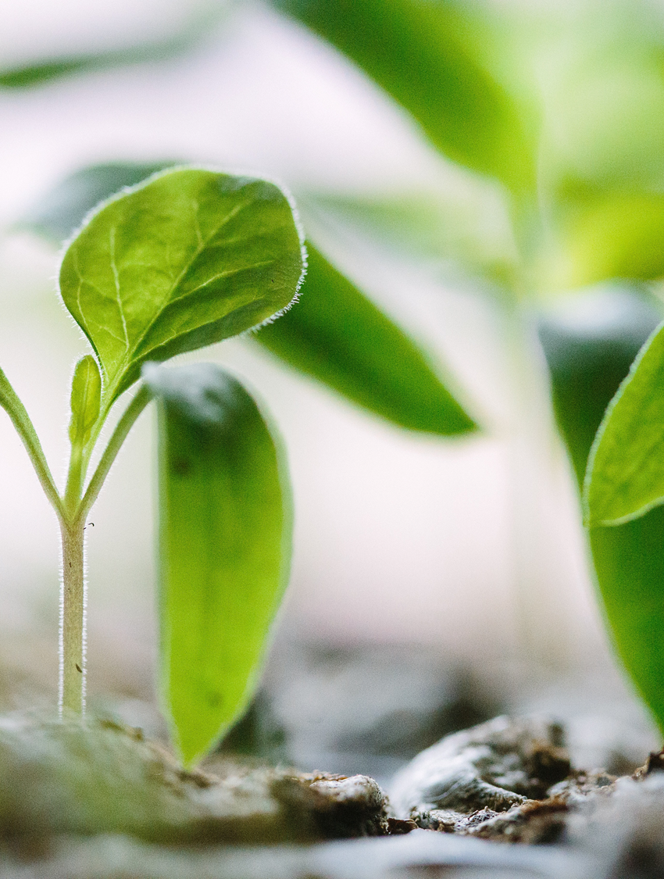
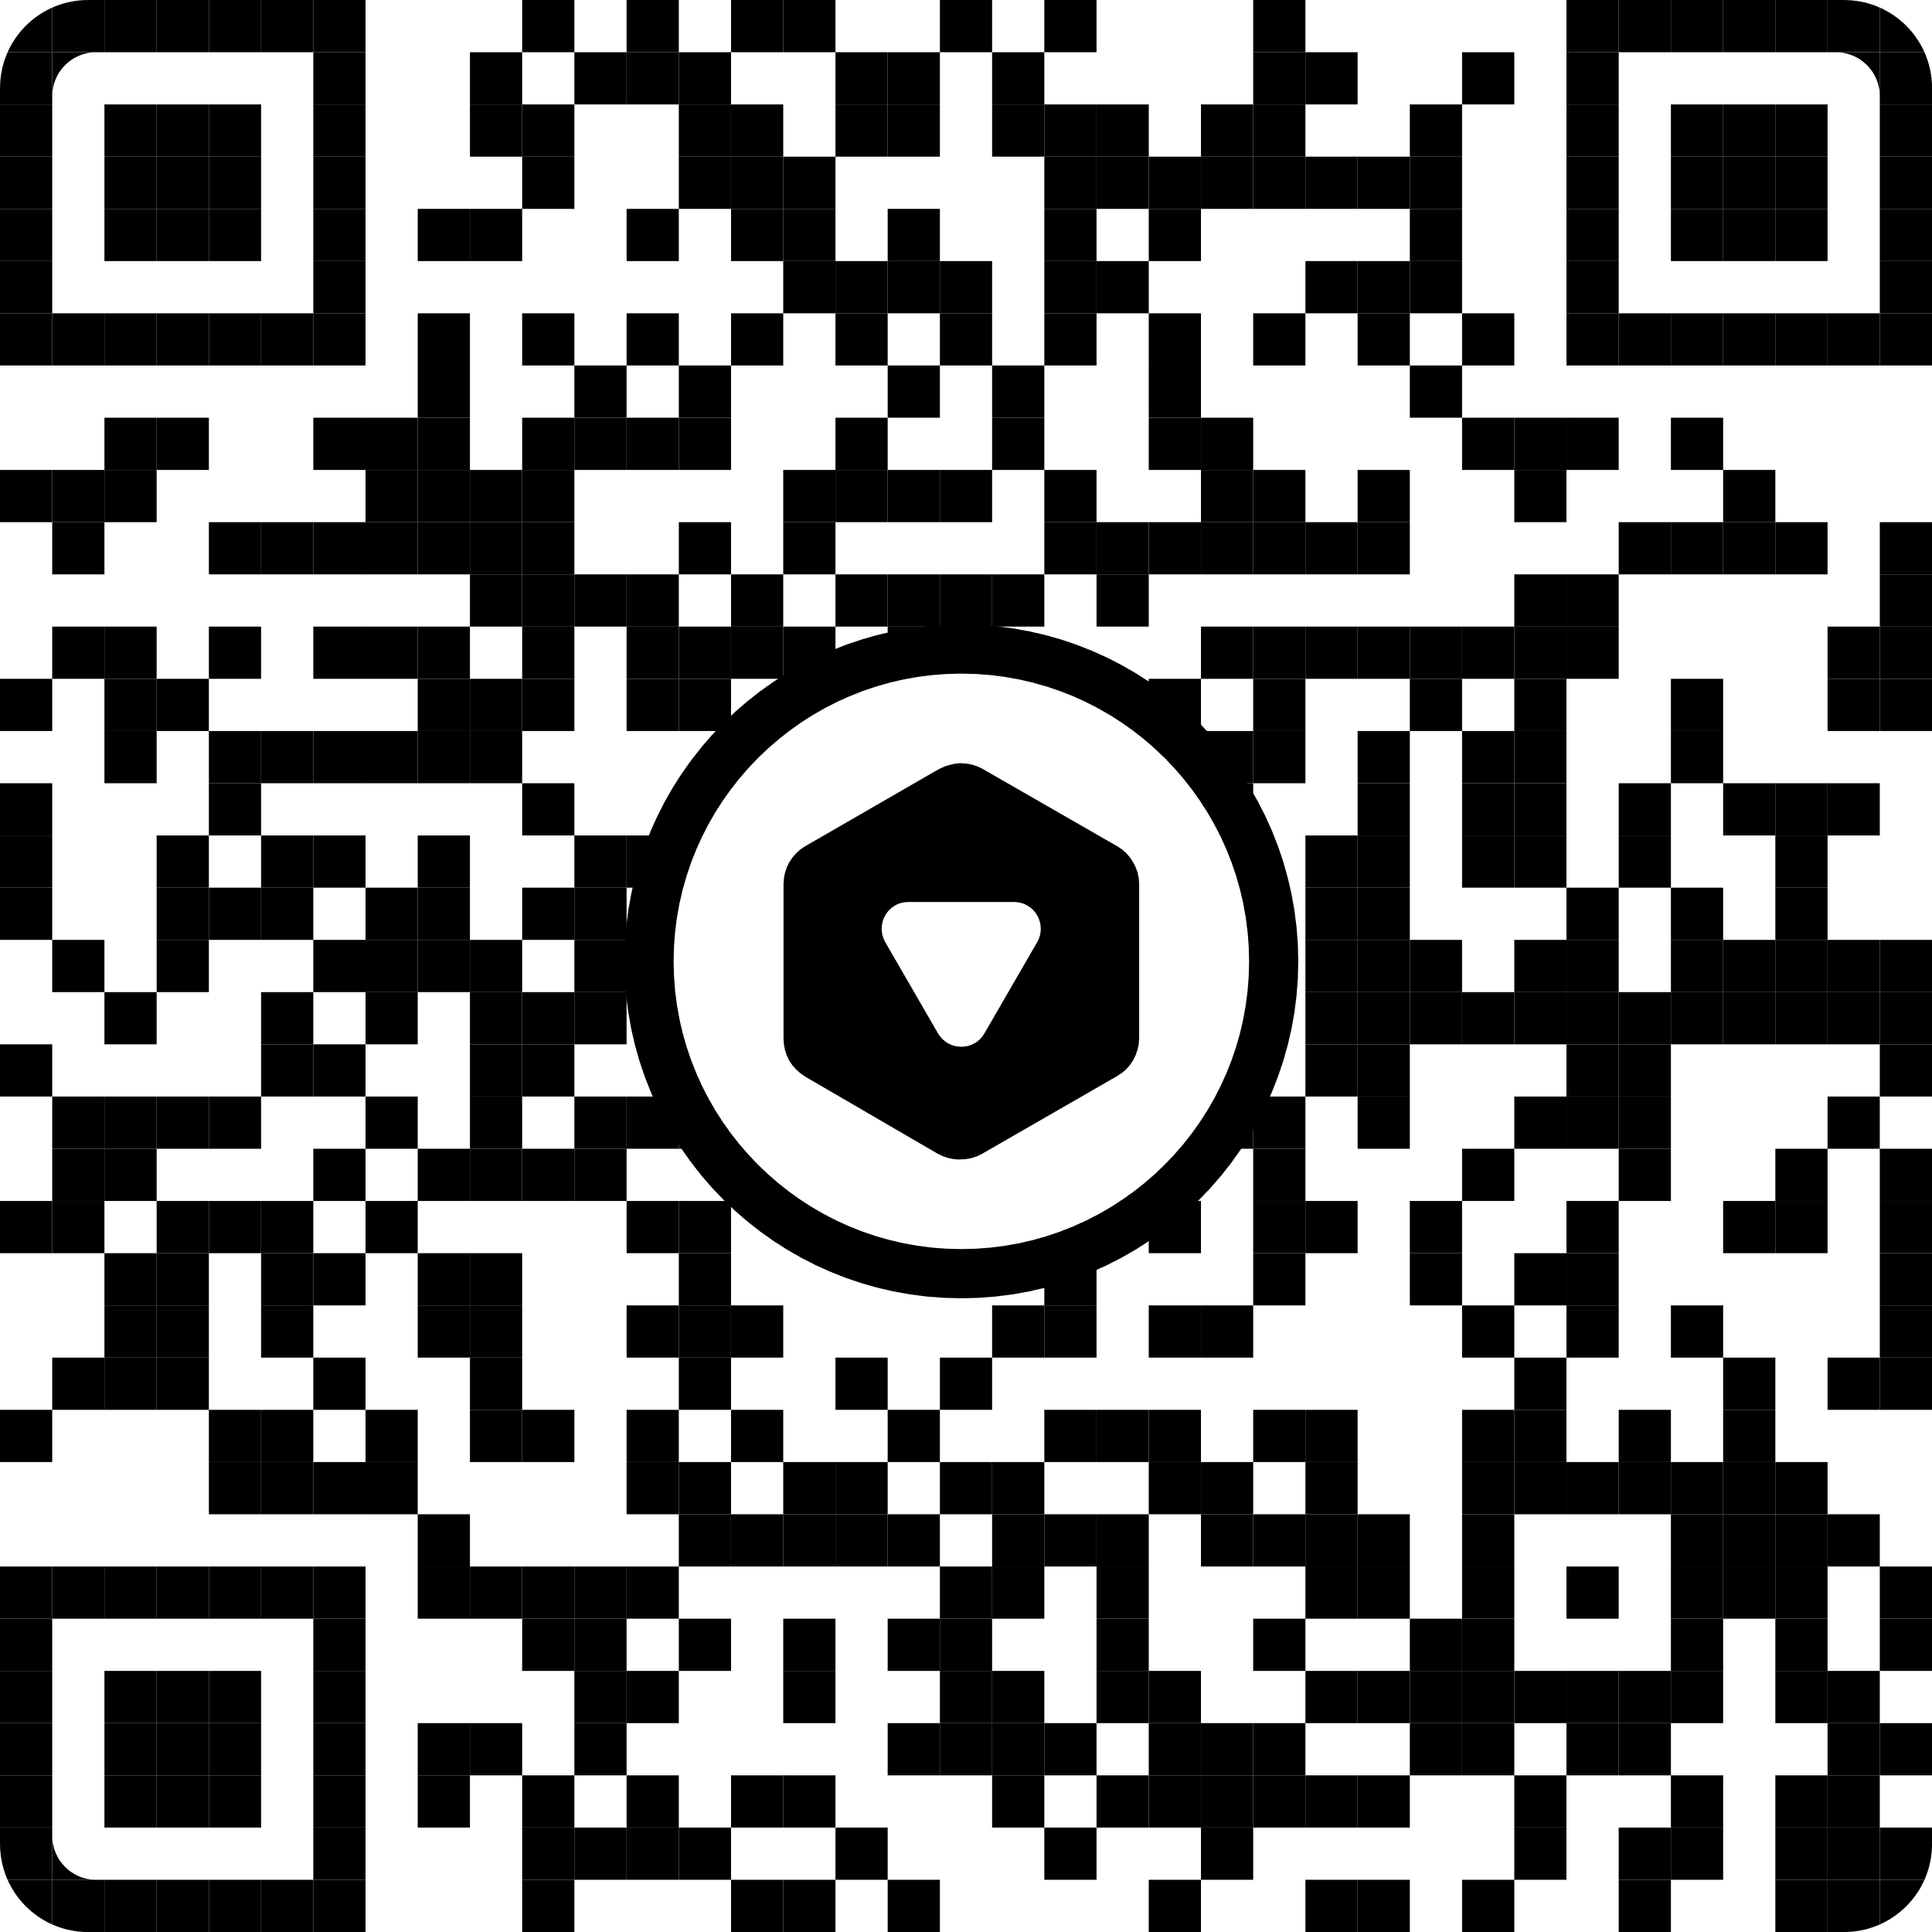
Ønsker du å støtte arbeidet i Mongolia?
Takk for din gave.
gi.NLM.no

